Slide 1

雷掌柜业务说明

Slide 2
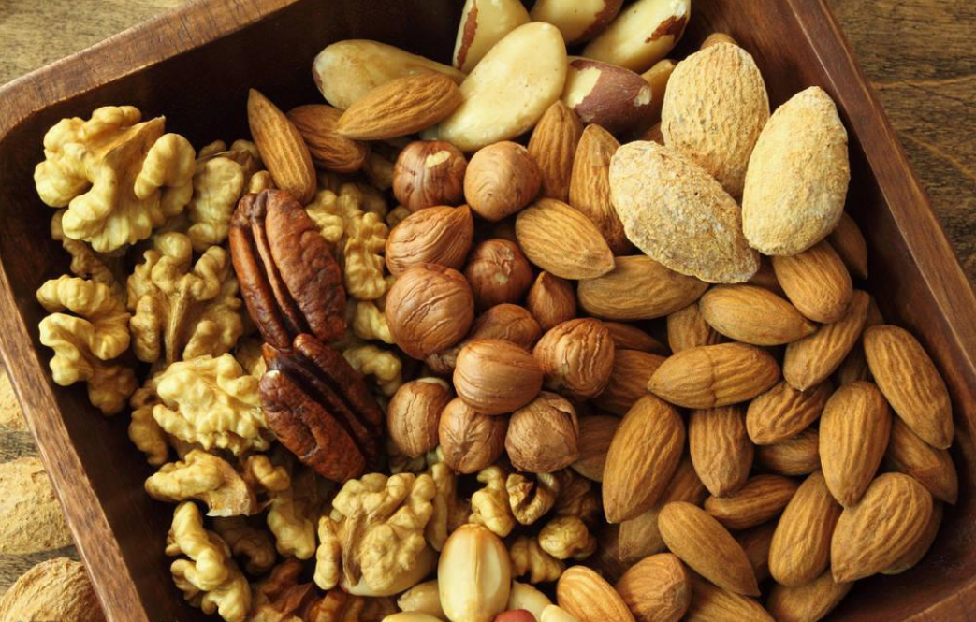
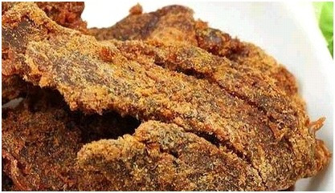
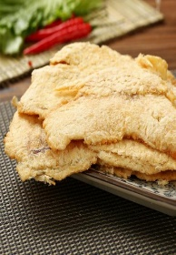
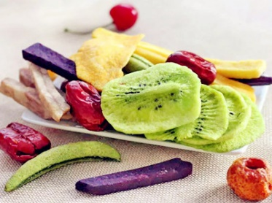
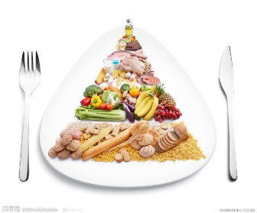

雷掌柜项目介绍
1.品牌价值理念
致力于成为国内领先的健康休闲零食品牌，我们品牌理念是“放心做吃货”，提倡健康、好吃、更有爱 ，精准引领市场消费潮流。
2.目标用户结构
以80、90后为主的消费中坚力量，以追求消费升级、注重食养健康的一二线城市用户为主流消费群；
核心用户：站内积累的30万忠实用户；
潜在用户：转化忠实用户为体验者、消费者、传播者、销售者，实现用户裂变；

Slide 3
雷掌柜项目介绍
3.品牌品类规划
搭建用户驱动型的供应链体系，以用户需求驱动产品研发，主流品相升级、创新品相研发、精品品相不断迭代。雷掌柜产品开发围绕三大品类：
坚果炒货
脯肉干
果蔬类
综合坚果
调味坚果
单品坚果
猪牛类
鸡鸭类
海鲜小食类
综合水果干
综合蔬菜干
综合果蔬干
4.品牌渠道布局
借力品牌运营优势与新零售理念，已完成线上线下多渠道融合布局。
线上渠道：天猫、有赞、京东、钱宝等
线下渠道：KA卖场、商超便利店、区域代理、团购渠道等

Slide 4
雷掌柜经营情况
2017年5月10日—7月24日总销售额为：2194189.3元，其中天猫的总销量为2,758.00 元；
日期 | 周度 | 线上销售额 | 线下销售额
5月10日-5月14日 | 20 | ¥898,698.00 | ￥0.00
5月15日-5月21日 | 21 | ¥46,321.01 | ￥39,000.00
5月22日-5月28日 | 22 | ¥32,842.01 | ￥70,667.52
5月29日-6月4日 | 23 | ¥24,217.00 | ￥30,240.00
6月5日-6月11日 | 24 | ¥166,513.20 | ￥35,380.80
6月12日-6月18日 | 25 | ¥438,710.80 | ￥29,700.00
6月19日-6月25日 | 26 | ¥36,122.60 | ￥67,300.00
6月26日-7月2日 | 27 | ¥45,205.00 | ￥64,000.00
7月3日-7月9日 | 28 | ¥67,182.00 | ￥0.00
7月10日-7月16日 | 29 | ¥51,144.70 | ￥20,207.50
7月17-7月23 | 30 | ¥20,666.00 | ￥0.00
7月24日-7月30日 | 31 | ¥10,071.16 | ￥0.00
总计销售额 |  | ￥1,837,693.48 | ￥356,495.82

Slide 5
雷掌柜经营情况
力争第五年主营收入突破10亿元，开创独树一帜的品牌认知和产业链价值。
年份 | 主营收入（元） | 年度毛利（元） | 毛利率 | 年度净利（元） （未扣除再投资） | 净利率
2017/5-2018/4 | 2500万元 | 1000万 | 40% | 250万 | 10%
2018/5-2019/4 | 8000万元 | 3200万元 |  | 800万
2019/5-2020/4 | 1-3亿元 | 4000万-1.2亿元 |  | 1000-3000万
累计 | 2.05-4.05亿元 | 8200万-1.62亿元 | 40% | 2050-4050万元 | 10%
备注：
按照三年面向具备中国中小板挂牌基础财务指标制定：近3年净利润为正，累计超过3000万元。

Slide 6
雷掌柜经营情况
线上营收预估：1400万元
线下营收预估：1100万元
主渠道
2017.5-2018.4营收预估
规划中
800万
800
700
600万
600
500万
500万
500
增量
400
300万
300万
300
200
100
0
（万元）
B2C电商/微电商旗舰店
宝粉及C2C微商模式
B2B区域代理/加盟商
B2B团购及礼品定制
B2C线下KA卖场及商超
B2C线下品牌旗舰店

Slide 7
雷掌柜融资需求说明
产业沉淀不足。整合现有优质产业链，并对产业链进行生产质量和食品安全的全过程、精细化管控，这是我们当下需要建设和强化的核心生存基础和可持续发展的竞争力。
项目 | 预算 | 使用说明
收购零食加工厂1家 | 1000万元 | 1.收购工厂资产 2.更新升级设备与工艺
建立线下品牌旗舰店 | 500万元 | 用于建设雷掌柜线下品牌旗舰店

Slide 8
放心做吃货
健康|好吃|更有爱

